Slide 1


ASTERISK
Configuración

Slide 2

Rompamos el hielo…

Slide 3

Me presento, soy ALFONSO AYALA PALOMA
MAGISTER EN INGENIERÍA – AREA SISTEMAS Y COMPUTACIÓN
RESUMEN – HOJA DE VIDA (PERFIL PROFESIONAL)
Magíster en Ingeniería en el área de Sistemas y computación de la Universidad Nacional de Colombia. Especialista en Seguridad de la Información de la Universidad de los Andes, Especialista en Docencia Universitaria de la Universidad Cooperativa, Profesional en Ingeniería de Sistemas de la Universidad Nacional de Colombia. Catedrático en las Universidades Cooperativa y del Tolima. Amplia experiencia en proyectos de desarrollo de sistemas de información, herramientas de soporte a toma de decisiones, proyectos Asterisk * y coaching de Innovación.

Slide 4
Contenido
LEAN
Hablando el lenguaje de Asterisk

Slide 5

Paradigma Doctor-Enfermera
¿Quién es la persona/cosa más importante en un quirófano?

Slide 6
Paradigma Doctor-Enfermera
¿Quién es la persona/cosa más importante en un quirófano?

Slide 7
Paradigma Doctor-Enfermera
¿Quién es la persona/cosa más importante en un quirófano?
¿Quién es la persona/cosa más importante en un quirófano?
LOS PROCESOS DE VALOR

Slide 8
Qué es Lean Thinking?
Lean Thinking es la filosofía aplicable a cualquier empresa que busca la reducción de DESPERDICIOS.
QUITAR LO QUE NO GENERA VALOR

Slide 9
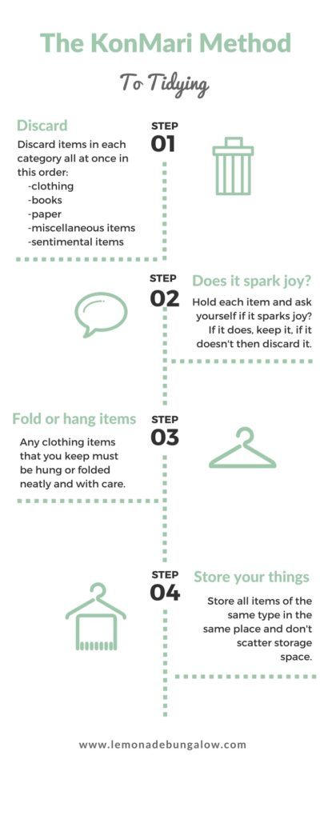


Slide 10
Dinámica: Sustracción
Hacer una lista, por equipos, de cinco cosas que tenemos y que NO necesitamos en cada uno de los contextos:
EMPRESA
AREA
CLIENTE
NOSOTROS COMO PERSONAS
NOTA: Al final deben tener 20 cosas para sustraer.

Slide 11
Quién es TIM WOODS?

Slide 12

Transporte
Inventario
Movimiento
Waiting
Overproduction
Overprocessing
Defectos
Skills

Slide 13
Hablando el lenguaje

Slide 14
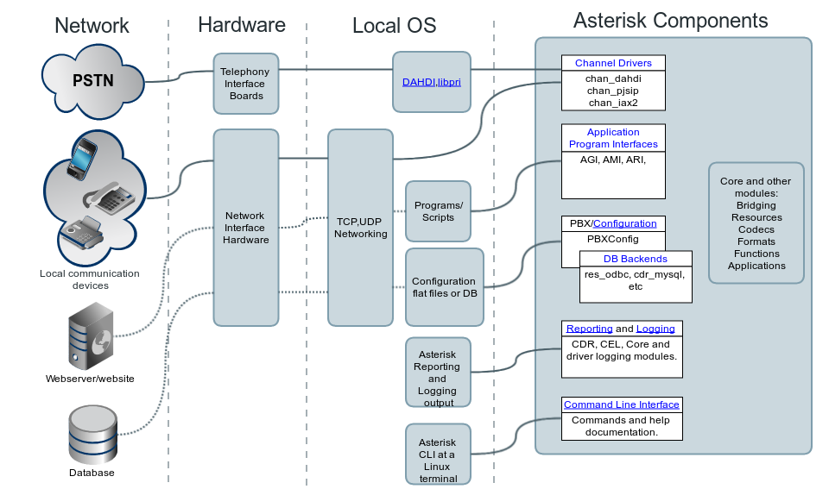
Arquitectura

Slide 15
Diagrama
Internet
Extension 100
[Telefono hardware]
Recibe y hace llamadas
(x.x.x.x)
Asterisk
[Telecom system]
Enruta llamadas entrantes
(x.x.x.x)
Channel
Channel
Switch
[harware]
Distribuye trafico
Channel
Extension 200
[Telefono software]
Recibe y hace llamadas
(x.x.x.x)
Carrier

Slide 16
Calls (Llamadas)
Típicamente, un telefono comunicandose con otro telefono sobre un medio como una linea PSTN
En Asterisk:
Un telefono llamando a otro telefono a través de Asterisk
Un telefono llamando muchos telefonos al tiempo a través de Asterisk.
Un telefono llama una aplicacion o viceversa. Ejemplo app_voicemail o app_queue
Un canal local se crea e interactua con la aplicación u otro canal.

Slide 17
Channels
Camino de comunicación entre Asterisk y otros dispositivos
Ejemplos:
SIP channels: interfaz con dispositivos SIP (telefonos, channel banks, PBXs, ITSP Internet Telephony Service Providers).
DAHDI channels interfaz con drivers DAHDI, PRI. (T1/R1/J1)
Local channels conexiones con sigo mismos.

Slide 18
Channels
Uso de recursos en Asterisk para facilitar comunicación entre uno o más dispositivos. Se crean usando los Channel Drivers
Los canales pueden ser bridged a otros canales.

Slide 19
Channel Drivers
SIP
Inter-Asterisk eXchange protocol, version 2 (IAX2)
DAHDI
Local Channel
Motif
mISDN
Mobile Channel
Unistim
Skinny
RTP Packetization
IP Quality of Service
AudioSocket

Slide 20
Bridges
Comparte media entre Canales
Ejemplos:
Dial
Bridge
MeetMe/ConfBridge

Slide 21
Dialplan
Lenguaje de scripting Asterisk
Forma de instruir a Asterisk como comportarse
Une todos los components permitiendo enrutar y manipular llamadas usando un lenguaje de programación.

Slide 22
Extensions
Marcación en el teclado de un teléfono
Ejemplo
3001, 915881000, en asterisk, pueden ser alfanuméricas: “pizza”

Slide 23
Expresiones: _
Forma de nombrar varias extensiones
X: [0-9]
Z: [1-9]
N: [2-9]
[x-y] : Cualquier cifra de x a y
[xyz] : cifras x y z
. : una o más repeticiones del simbolo anterior
! : cero o más repeticiones del simbolo anterior

Slide 24
Ejemplos de expresiones
_XXXX
_6XXX
_7[1-4]XXXXX
_[8-9][1-8]XXXX

Slide 25
Dialplan Context
Son secciones en el archive extensions.conf is
Mantiene independencia entre grupos de configuraciones.
Separa funcionalidades y características, aplicar límites de seguridad entre partes del dialplan y prove diferentes clases de servicio a grupos de usuarios.

Slide 26
Dialplan context extensions
Dentro de cada context, se pueden definer uno o mas extensions.
Una extension es un conjunto de acciones con un nombre.
Asterisk realizará cada accion en secuencia cuando ese número de telefono sea marcado.
La sintaxis es:
exten => number,priority,application([parameter[,parameter2...]])
exten => 6001,1,Dial(PJSIP/demo-alice,20)
El numero de teléfono es 6001 , la prioridad 1, la aplicación es Dial() y los dos parámetros son PJSIP/demo-alice y 20

Slide 27
Dialplan priorities
Orden en que se ejecutan las acciones del dialplan

Slide 28
Dialplan priorities
Que se ejecuta primero?
exten => 6123,1,haz primero otra cosa
exten => 6123,2,haz esto primero

Slide 29
Dialplan priorities
Se ejecuta la prioridad 4?
exten => 6123,1,do something
exten => 6123,2,do something else
exten => 6123,4,do something different

Slide 30
Dialplan priorities
Se ejecuta la prioridad 4?
exten => 6123,1,do something
exten => 6123,2,do something else
exten => 6123,4,do something different
En este caso, Asterisk ejecutará las prioridades uno y dos, pero luego terminará la llamada porque no puede encontrar la numero tres.

Slide 31
Priority letter n
Los numeros de prioridad se pueden simplificar usando la letra “n” en lugar de los numeros mayors a 1.
La n viene del ingles “next” (siguiente)
Cuando Asterisk ve una prioridad “n”, la reemplaza por la que acaba de leer más 1.
Siempre se debe declarar la número 1.
exten => 6123,1,NoOp()
exten => 6123,n,Verbose("Do something!")
exten => 6123,n,Verbose("Do something different!")

Slide 32
Priority letter n
Cuando se ejecuta la linea con la extension “_.!” y la prioridad n ?
exten => 1234,1,Verbose("Valid Number")
exten => 4567,1,Verbose("Another Valid Number")
exten => _.!,1,Verbose("Catch all for invalid numbers")
exten => _.!,n,Verbose("Surprise - executed for all numbers!")

Slide 33
Priority letter n
Cuando se ejecuta la linea con la extension “_.!” y la prioridad n ?
exten => 1234,1,Verbose("Valid Number")
exten => 4567,1,Verbose("Another Valid Number")
exten => _.!,1,Verbose("Catch all for invalid numbers")
exten => _.!,n,Verbose("Surprise - executed for all numbers!")
La extensión “_.!” con la prioridad n se ejecutará después de cualquiera de las anteriores.

Slide 34
Applications (Acciones)
Conjunto de acciones a ejecutar cuando se inicia una llamada.
Ejemplos: NoOP, Verbose
Forma de decirle a Asterisk que haga algo con el canal que está ejecutando el dialplan.
Unidad de funcionalidad provista por un modulo Asterisk, que puede ser llamada por un dialplan o por las APIs. Las aplicaciones Dialplan hacen algún trabajo sobre el canal, tal como responder una llamada o haciendo- play a un sonido.

Slide 35
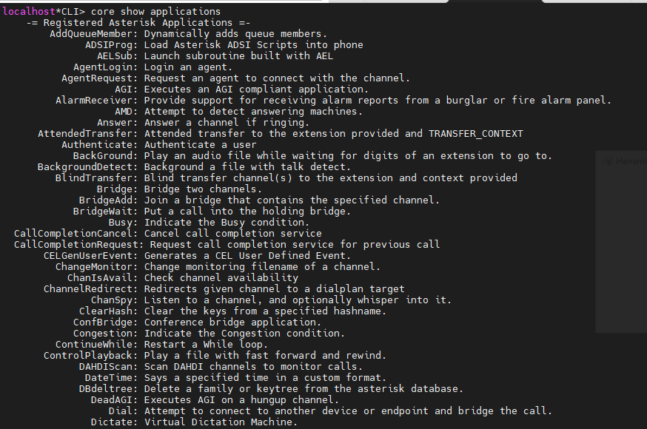
Asterisk Applications: core show applications

Slide 36
Sintaxis
Cada prioridad en el dialplan llama una aplicacion.
La mayoria toman uno o más parametros que le dan a esta informacion adiconal para cambiar sucomportam,iento. Los parametros se separan por comas.
Sintaxis:
exten => 6123,1,ApplicationName(ParamOne,ParamTwo,ParamThree)
ApplicationName: nombre de la aplicacion a llamar.
ParamOne, two and three: parametros. Algunas no requieren, pero la mayoría si.

Slide 37
Dialplan functions
Sofisticadas subrutinas que ayudan a manipular data de multiples formas.
Las funciones Asterisk so muy similares a las de un lenguaje de programacion.
Se pueden llamar desde dentro de un dialplan y desde varias interfaces Asterisk
Comparadas a las Applications:
Las funciones manejan datos de channel y atributos, variables y expresiones que se pueden relacionar o nó a un channel.
Las aplicaciones DialPlan adicionan más comportamiento a los channels

Slide 38
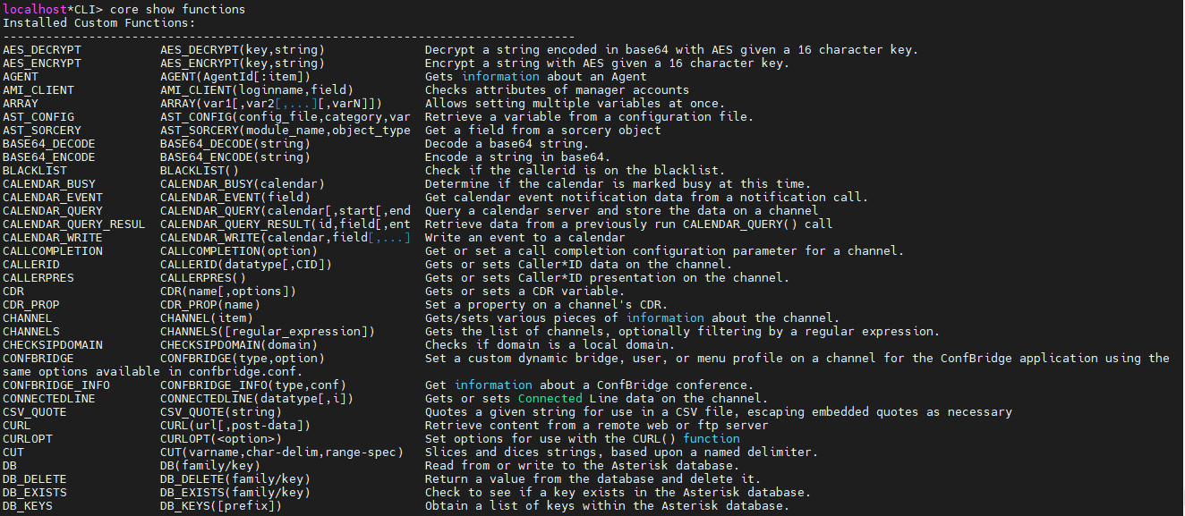
Functions

Slide 39
Sintaxis
FUNCTION(argument1,argument2, ...)
Para obtener el Valor de la función: ${FUNCTION(argument)}
Ejemplo: Guadar en el log la dirección de destino del stream del audio del channel
same => n,Log(NOTICE, The destination for the audio stream is:${CHANNEL(rtp,dest)})

Slide 40
Asterisk.conf Archivo principal de configuración
asterisk.conf configure directories y archivos de asterisk y opciones relevantes para el Core.
asterisk.conf tiene dos contextos primarios: directories y options

Slide 41
Directories context
[directories](!)
astetcdir => /etc/asterisk
astmoddir => /usr/lib/asterisk/modules
astvarlibdir => /var/lib/asterisk
astdbdir => /var/lib/asterisk
astkeydir => /var/lib/asterisk
astdatadir => /var/lib/asterisk
astagidir => /var/lib/asterisk/agi-bin
astspooldir => /var/spool/asterisk
astrundir => /var/run/asterisk
astlogdir => /var/log/asterisk
astsbindir => /usr/sbin

Slide 42
Options context
[options]
;Under "options" you can enter configuration options
;that you also can set with command line options
; Verbosity level for logging (-v) verbose = 0
; Debug: "No" or value (1-4)
debug = 3
; Background execution disabled (-f)
nofork=yes | no
; Always background, even with -v or -d (-F)
alwaysfork=yes | no

Slide 43
Logger.conf
Configura como se hace log hacia archivos o syslog o la consola de Asterisk

Slide 44
Archivos de configuración
Archivo de configuración maestro: asterisk.conf
Archivo de configuración de módulos: modules.conf
Archivos de configuración de canales:
iax.conf: canales IAX (Inter Asterisk eXchange).
sip.conf: canales SIP.
zaptel.conf/system.conf: telefonía analógica y digital.
h323.conf: canales H323.
mgcp.conf: canales MGCP.
unicall.conf: canales R2

Slide 45
Archivos de configuración
Dialplan:
– extensions.conf: el propio Dialplan.
– features.conf: dialplan para métodos. complementarios (transferencias, call parking, grabación de llamadas bajo demanda, etc.).
Configuración de aplicaciones del dialplan:
– meetme.conf: para salas de conferencias.
– musiconhold.conf: config. de la música en espera.
– queues.conf: configuración de colas de llamadas.
– voicemail.conf: configuración de los buzones de voz.

Slide 46
Primeros pasos
Una vez que asterisk está instalado, podemos configurar los archivos necesarios.
En este caso seleccionamos como protocolo (de señalización) a SIP.
Es necesario:
configurar los dispositivo SIP (en sip.conf)
Configurar un plan de marcación básico (en extensions.conf
Todos estos archivos de configuración de Asterisk, se encuentran en el directorio /etc/asterisk

Slide 47
Sip.conf
[pedro] ;Nombre del usuario
type=friend ;Permite generar y recibir
;llamados
secret=drope ;Clave de pedro
host=dynamic ;El teléfono puede tener una ip
;dinámica
context=internos; El contexto asocia el usuario
;al plan de numeración

Slide 48
Extensions.conf
[internos]
exten => 101,1,Dial(SIP/pedro)
exten => 101,2,Hangup()

Slide 49
Configuración básica
Asterisk puede ser configurado desde varios puntos. Los más importantes son:
desde el propio CLI
desde los archivos de configuración (.conf) en /etc/asterisk
La configuración se carga al iniciar Asterisk, por lo que para aplicar cualquier cambio será necesario recargarla. Para ello basta con ejecutar el comando reload en el CLI:
CLI> reload

Slide 50
Cómo hacer la configuración
Configuración de los canales:
Parámetros generales.
Definición de canales.
Configuración del plan de marcación:
Definición de contextos.
Configuración de extensiones.

Slide 51
Sip.conf : general
En primer lugar existe la sección [general], donde se definen variables globales y aspectos por defecto para todos los canales SIP.
La sintaxis es la siguiente:
[general]
variable1=valor1
variable2=valor2
....
register => usuario : password @ servidorregistrar
register => ....

Slide 52
Sip.conf : register
Register permite a Asterisk registrar su presencia en el otro extremo. De esta forma, el proveedor sabrá la localización del cliente. En ningún caso es suficiente para poder hacer llamadas.
El comando Register sólo es necesario si:
Se necesita ser llamado (lo cuál implica ser localizado).
Se aparece en el otro extremo con una configuración de IP dinámica.

Slide 53
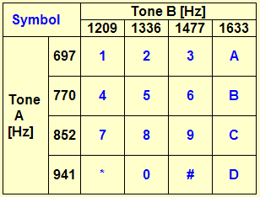
Dtfm mode
Dual Tone Multi Frequency
Asigna ocho diferentes frecuencias de audio a las filas y columnas del teclado. Cuando se presiona una tecla, el teléfono genera un tono que simultáneamente combina la señal de alta frecuencia de la columna con la baja frecuencia de la fila, de tal foma que se usan los dos tonos y múltiples frecuencias.

Slide 54

Blue box
Produce tonos que se utilizaban en la “in-band signaling” para enviar estados de línea e información de los numero llamados en las redes de larga distancia de NorteAmerica. Esto permitio a los “phreakers” hacer llamadas de langa distancia que serian facturadas a otros usuarios o descartadas como llamadas no completadas.

Slide 55
Nombremos phreaks famosos
"Captain Crunch", Mark Bernay,^{[13]}
and Al Bernay
Steve Wozniak. Llamó al vaticano.

Slide 56
Phreaks famosos
Steve Wozniak, Steve Jobs
Vendían un modelo de blue-box antes de trabajar en el Apple1.
Alguna vez, Jobs dijo:
“Si no hubiera sido por las blue-boxes de Wozniak tal vez nunca hubiera existido un Apple”

Slide 57
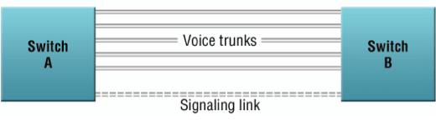
Cómo se solucionó esto?
Out-of-band signaling en la forma de common-cannel-signaling, en un canal separado e inaccesible.

Slide 58
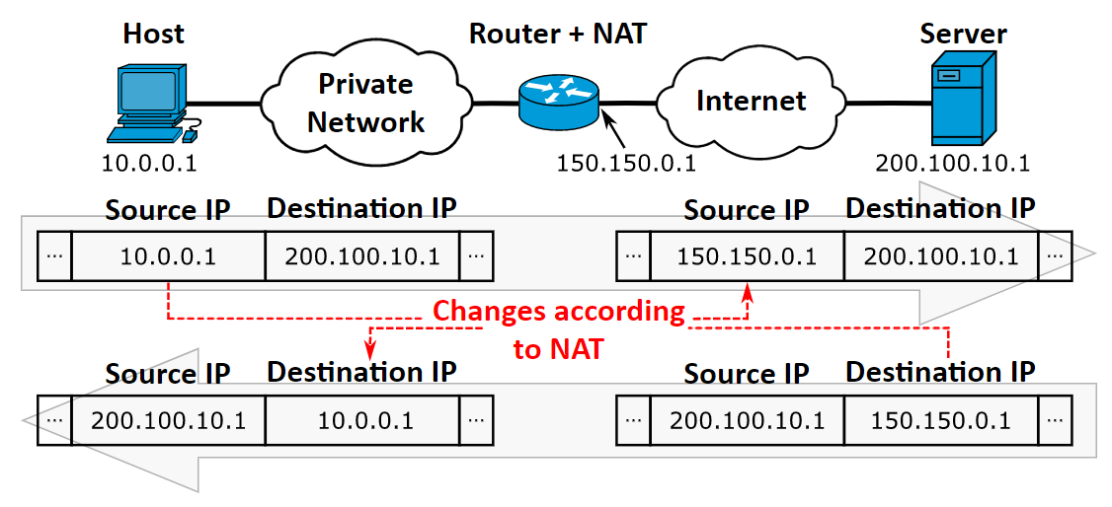
NAT
Network Address Translation

Slide 59
Sip.conf : general
Las variables generales más importantes son:
allow y disallow: indican los codecs permitidos / no permitidos.
dtmfmode: especifica el método por el cual se enviarán los tonos (dígitos pulsados durante la conversación); inband/rfc2833/info
nat: informa a Asterisk el tipo de NAT en el que se encuentra; yes/no/never/route
externip: dirección pública si esta atrás de un NAT.
context: contexto por defecto donde entrarán las llamadas entrantes por SIP.
port: puerto en el que escuchar (5060 ).

Slide 60
Sip.conf : type
user: envía llamadas a Asterisk.
peer: recibe llamadas de Asterisk.
friend: recibe y envía llamadas.
La sintaxis para definir un type es:
[nombre] ; contexto
type = friend / peer / user
variable1 = valor
variable2 = valor
....

Slide 61
Sip.conf : variables de canales
Las variables más importantes son:
type: peer / friend
context: contexto donde entrarán las llamadas generadas.
nat: indica si el usuario o peer se encuentra tras un NAT.
host: IP remota o dynamic (en el caso en que la IP no sea fija).
username: nombre de usuario.
secret: contraseña de acceso en texto plano.
allow y disallow: configuraciones de codecs específicas para cada peer / friend.
qualify: evalúa el estado del extremo SIP para conocer su accesibilidad y latencia (tener cuidado si el otro extremo no esta configurado para responder).
canreinvite: permite que el tráfico de voz pase por el asterisk o bien directamente entre las partes.

Slide 62
Sip.conf : ejemplo canal in/out
[pepe] ; usuario pepe
type=friend
secret=clavepepe
context=interno
host=dynamic
nat=yes

Slide 63
Sip.conf : ejemplo2 canal in/out
[juan]
type=friend
secret=clavejuan
callerid="juan perez" <1002>
context=internos
host=dynamic
nat=yes
canreinvite=no
disallow=all
allow=gsm
allow=ulaw
mailbox=1002@default

Slide 64
Sip.conf : ejemplo canal outbound
[sip.internetcalls.com]
type = peer
host = sip.internetcalls.com
username = miusuario
secret = miclave
dtmfmode = rfc2833
disallow = all
allow = g729
allow = g726

Slide 65
DID: Direct Inward Dialing
Cuando un proveedor de telefonía conecta un bloque de números a su PBX. Permite que los negocios configuren números virtuales que puedan sobrepasar la recepción principal e ir directamente a una extensión de escritorio o grupo de extensiones.
DID puede ser usado con números locales, Premium-rate o toll-free
Otros nombres de DID son: direct-dial numbers, direct dial, direct dial-ins. (numero directo)
DID es un número virtual que va directamente a una extension o localización en su empresa.

Slide 66
Sip.conf : canal entrante (inbound)
[miDID]
type = user
host = miDID.com
secret = miclave
dtmfmode = rfc2833
disallow = all
allow = g729
allow = gsm
context=interno

Slide 67
Sip.conf : verificacion
Mediante el comando “reload” en el CLI de Asterisk, se indica que recargue la configuración. Aunque es posible recargar de forma independiente sólo la conf. SIP:
CLI> sip reload
Una vez recargada, puede comprobarse los “users” que se han definido con el comando: sip show users
Para ver los “peers” definidos: sip show peers
Es importante notar que los “friends” son “peers” y “users” a la vez, ya que pueden recibir y enviar llamadas.
Puede consultarse si Asterisk se ha “registrado” correctamente en los registars configurados en la sección general con el comando: sip show registry
Pueden verse los canales sip activos (comunicaciones activas), vía el comando: sip show channels

Slide 68
Extensions.conf
El archivo extensions.conf es la parte central de toda la configuración, dado que es donde se define el dialplan de Asterisk.
Se compone de 4 partes principales: contextos, extensiones, prioridades y aplicaciones.

Slide 69
Extensions.conf : contextos
El dialplan se divide en secciones denominadas contextos, que están rotuladas y contienen un grupo de extensiones.
Los contextos se definen colocando su nombre entre corchetes ([]). Este nombre puede contener caracteres alfanuméricos además del guión y el guión bajo. Por ej:
[interno]
Todas las instrucciones son parte del contexto hasta que el próximo contexto es definido.
Existen dos contextos especiales: [general] (variables predefinidas) y [globals] (variables no predefinidas).

Slide 70
Extensions.conf : extensiones
Una extensión es una instrucción que será seguida por Asterisk, luego de ser disparada por una llamada entrante o bien por dígitos discados en un canal, definida en el marco de un contexto.
La sintaxis de una extensión es la siguiente:
exten => nombre,prioridad,aplicacion()
Ejemplo:
exten => 123,1,Answer()

Slide 71
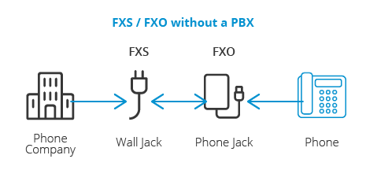
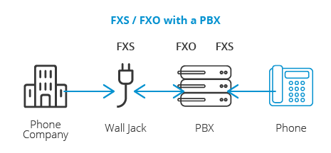
FXS / FXO
FXS – Foreign eXchange Subscriber La interfaz de suscriptor externo es el puerto que efectivamente envía la línea analógica al suscriptor. En otras palabras, es el “enchufe de la pared” que envía tono de marcado, corriente para la batería y tensión de llamada.
FXO – Foreign eXchange Office Interfaz de central externa es el puerto que recibe la línea analógica. Es un enchufe del teléfono, aparato de fax o el enchufe de su centralita telefónica analógica. Envía una indicación de colgado/descolgado (cierre de bucle). Como el puerto FXO está adjunto a un dispositivo, tal como un fax o teléfono, el dispositivo a menudo se denomina “dispositivo FXO”.

Slide 72
Extensions.conf : extensiones
Extensión s (start): es una extensión especial que es utilizada si una llamada entra a un contexto sin una extensión destino específica (por ejemplo una llamada en un puerto FXO); la llamada trata de entrar automáticamente a la extensión s.
exten => s,1,Answer()

Slide 73
Extensions.conf : extensiones
Una extensión puede tener varios pasos, denominados prioridades.
Las prioridades comienzan con 1 y se ejecutan en orden numérico.
Si no existe la prioridad N + 1, Asterisk no salta a la siguiente prioridad (N+2).
Cada prioridad ejecuta una única aplicación.
Ejemplo:
exten => 123,1,Answer()
exten => 123,2,Hangup()

Slide 74
Extensions.conf : prioridades
Prioridades sin numerar: Asterisk introduce el uso de la prioridad n (next). Cada vez que Asterisk encuentra una prioridad n, toma el número de la prioridad anterior y le suma 1.
Simplifica el proceso de escritura del dialplan, evitando tener que volver a numerar las prioridades al insertar una prioridad para la misma exten.
Ejemplo:
exten => 123,1,Answer()
exten => 123,n,hago algo
exten => 123,n,Hangup()

Slide 75
Prioridades n
exten => 555,1,Answer()
exten => 555,n(LlamaPepe),Dial(SIP/pepe,20)
exten => 555,n,Voicemail(44)
exten => 555,n,Hangup
;Va a n+101 en caso de que el canal esté ocupado:
exten => 555,LlamaPepe+101,Voicemail(44,u)
;También puede tener una etiqueta esta prioridad:
exten => 555,LlamaPepe+101(PepeNoDisponible),

Slide 76
CALLERID
CALLERID(datatype,CID)

Slide 77
Dial
Habilidad para conectar diferentes canales entre si.
Esto es muy útil si los que llaman usan diferentes métodos de comunicación. (PSTN, Softphones).
Sintaxis:
Dial(technology/user[:password]@remote_host[:port][/remote_extension])
Ejemplo:
exten => 500,1,Dial(IAX2/guest@misery.digium.com/s)

Slide 78
Prioridades n
exten => _044.,1,Answer
exten => _044.,n(Director),GotoIf($[${CALLERID(num)} = pepe]?LlamaCelular:)
exten => _044.,n,Set(TIMEOUT(absolute)=300)
exten => _044.,n(LlamaCelular),Dial(Zap/1Dahdi/1/${EXTEN})
exten => _044.,n,Hangup

Slide 79
Extensions.conf : aplicaciones
Las aplicaciones realizan una acción determinada en el canal actual, controlando el comportamiento de la llamada y del sistema en sí.
Algunos ejemplos:
Answer(): contesta una llamada.
Hangup(): cuelga una llamada.
Dial(): realiza una llamada saliente.
Playback(): reproduce un archivo de sonido.
Ciertas aplicaciones requieren del pasaje de parámetros, estos se incluyen dentro de los paréntesis, separados por “,”.

Slide 80
GRACIAS!

